Slide 1


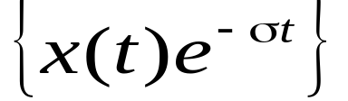


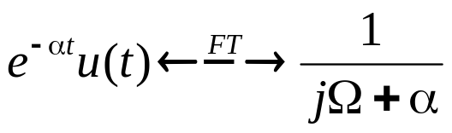
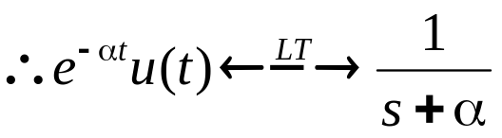
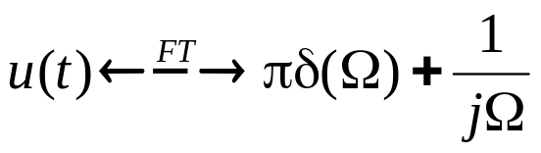
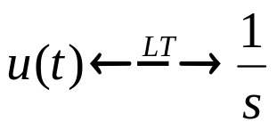
§4-8 拉普拉斯变换与傅里叶变换的关系
由第一节我们知道，拉普拉斯变换是傅里叶变换由实频率Ω至复频率s=σ+jΩ上的推广，傅里叶变换是拉普拉斯变换在s平面虚轴上的特例。
ℒ
ℱ
许多信号，将其傅里叶变换式中的jΩ换成s就是它的拉普拉斯变换，反之亦然。例如：单边指数衰减信号
然而，并非所有信号的傅里叶变换与它的拉普拉斯变换都有这种规律。例如：单位阶跃信号

Slide 2



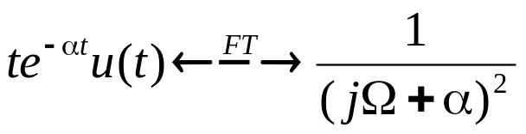

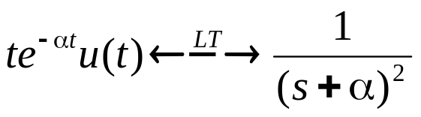
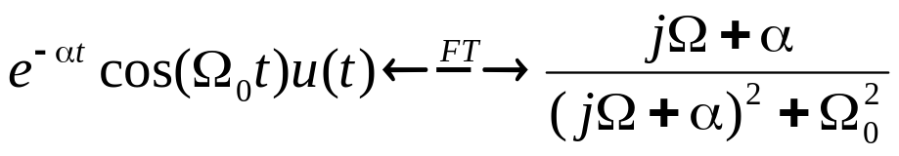
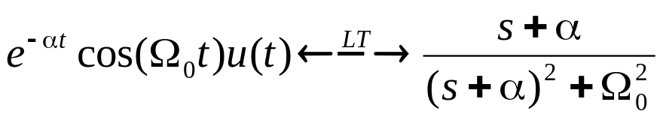
一、拉普拉斯变换收敛域包含虚轴
此时，信号的拉普拉斯变换的极点在s平面上虚轴的左半平面。例如，上述的单边指数衰减的信号，其极点位于负实轴上。
此时，信号的拉普拉斯变换的收敛域包含了jΩ轴。
负实轴上的重极点的例子：
拉氏变换收敛域
负实部的共轭复数极点的例子：

Slide 3

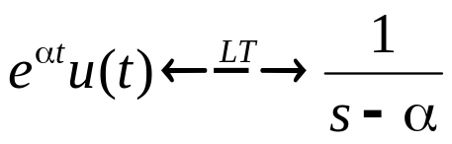



二、拉普拉斯变换收敛域不包含虚轴
此时，信号的拉普拉斯变换的极点在s平面上虚轴的右半平面。例如，单边指数增长的信号，其极点位于正实轴上。其拉氏变换：
此时，由于信号是指数增长的，不满足绝对可积的条件，其傅里叶变换不存在。从s域看，信号的拉普拉斯变换的收敛域不包含虚轴，不能由其拉氏变换将s代以jΩ求得其傅里叶变换。
的拉氏变换收敛域

Slide 4
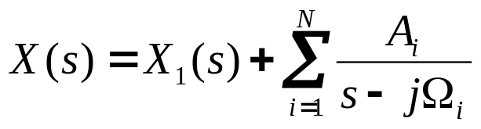
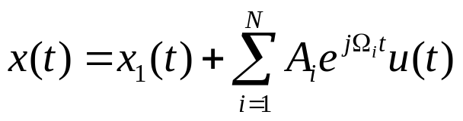
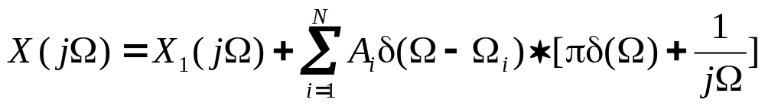
三、拉普拉斯变换的极点位于虚轴上
例如：单位阶跃信号u(t)
显然，当信号的拉普拉斯变换的极点是位于s平面虚轴上的极点，不能简单地将jΩ代替s已得到它的傅里叶变换。
设信号x(t)的拉普拉斯变换为X(s)，它有虚轴上的单极点:jΩ_{i}

Slide 5
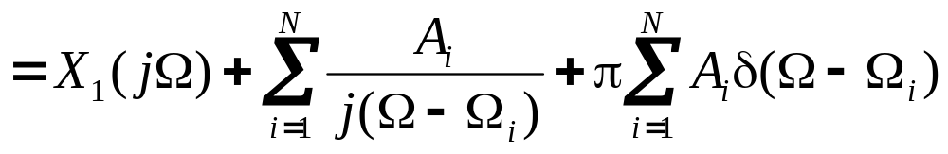
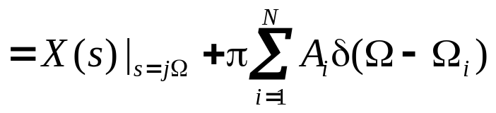
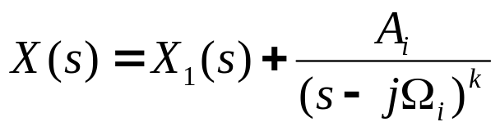
此时，信号的傅里叶变换包含两部分：一部分是将信号的拉氏变换X(s)中的s代以jΩ的到的，另一部分是对应于虚轴上单极点的冲激信号。
设信号x(t)的拉普拉斯变换为X(s)，它有虚轴上的k重极点:jΩ_{i}

Slide 6
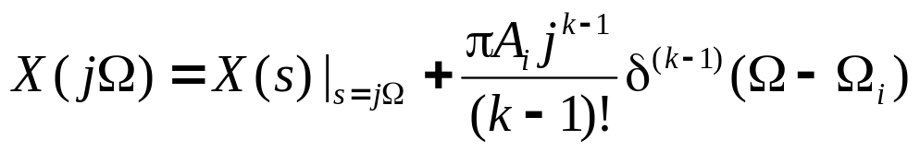
可以证明，此是对应的傅里叶变换为：
注意：本章所讲的拉氏变换，除了定义与收敛域一节之外，均是指单边拉氏变换。单边拉氏变换在系统分析时，我们均设定系统是因果的。单边拉氏变换在系统的瞬态分析，系统函数及其s域分析应用十分普遍。但是系统函数反映的是系统零状态端特性，不反映系统内部全部特性；另外，在很多情况之下，系统函数不易确定，于是此分析方法也就失效。

Slide 7
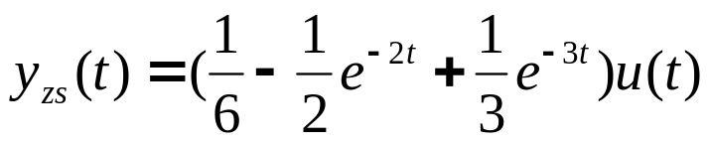

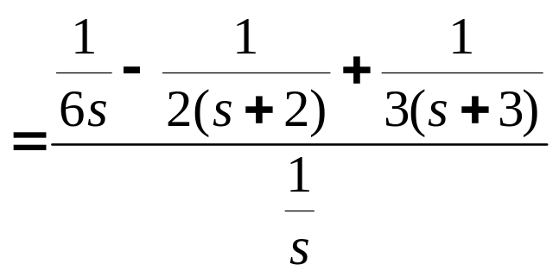
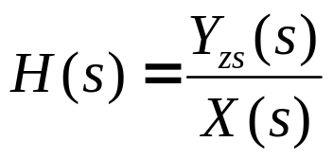
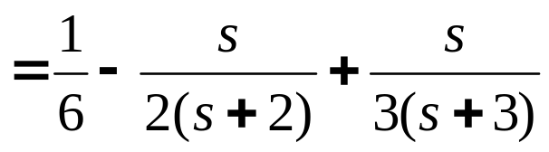
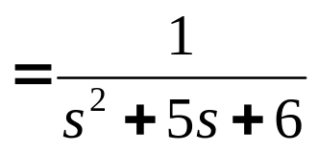
例如：已知一线性时不变系统，当输入x(t)=u(t)时，其零状态响
应 ，设此时有零输入响应
。试求：1、系统函数，2、系统的
输入输出方程，3、画出系统的一个模拟框图。
解：1、由系统函数的定义
2、系统的输入输出方程。由零输入响应可知，系统还有一个
特征根α=-1，系统函数的分母多项式中没有出现。若加上

Slide 8
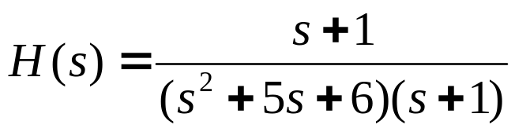
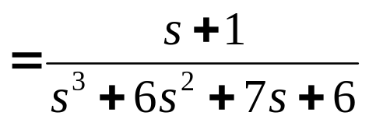
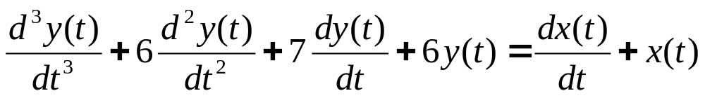






特征根α=-1，系统函数为：
于是系统方程为：
3、系统的模拟框图如下：

